Slide 1
1
2
3
4
5
6
7
8
9
10
11
12

Slide 2
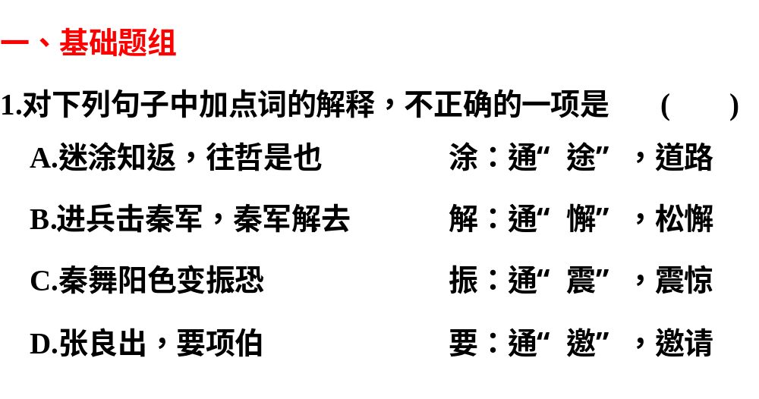
1
2
3
4
5
6
7
8
9
10
11
12

Slide 3
1
2
3
4
5
6
7
8
9
10
11
12
B
解：解除包围。

Slide 4
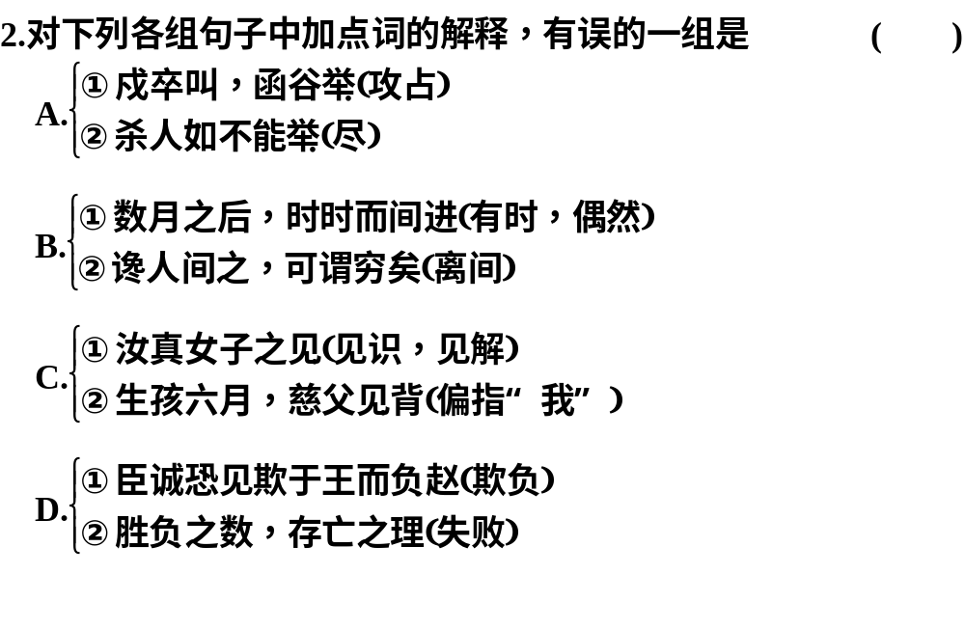
1
2
3
4
5
6
7
8
9
10
11
12

Slide 5
1
2
3
4
5
6
7
8
9
10
11
12
D
①负：辜负，对不起。

Slide 6
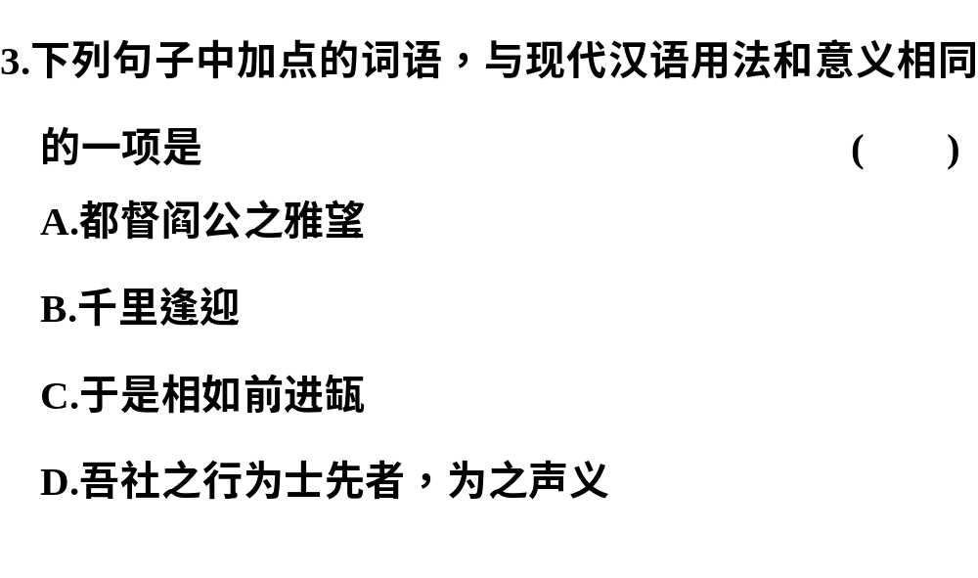
1
2
3
4
5
6
7
8
9
10
11
12

Slide 7
1
2
3
4
5
6
7
8
9
10
11
12
逢迎：古义，迎接；今义，说话和做事故意迎合别人的心意(含贬义)。

Slide 8
1
2
3
4
5
6
7
8
9
10
11
12
前进：古义，走上前进献；今义，向前行动或发展。

Slide 9
1
2
3
4
5
6
7
8
9
10
11
12
A
行为：古义，品行作为；今义，受思想支配而表现出来的活动。

Slide 10
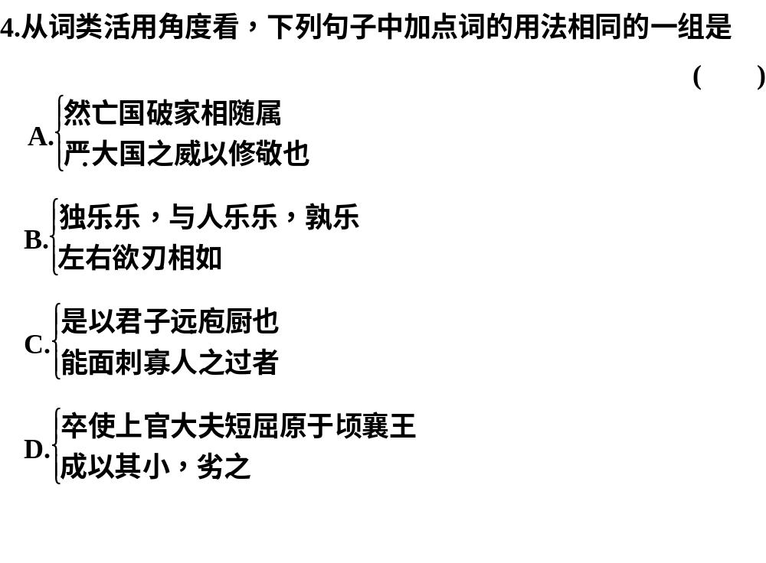
1
2
3
4
5
6
7
8
9
10
11
12

Slide 11
1
2
3
4
5
6
7
8
9
10
11
12
使动用法/形容词用作动词。

Slide 12
1
2
3
4
5
6
7
8
9
10
11
12
均为名词用作动词。

Slide 13
1
2
3
4
5
6
7
8
9
10
11
12
形容词用作动词/名词用作状语。

Slide 14
1
2
3
4
5
6
7
8
9
10
11
12
B
形容词用作动词/形容词的意动用法。

Slide 15
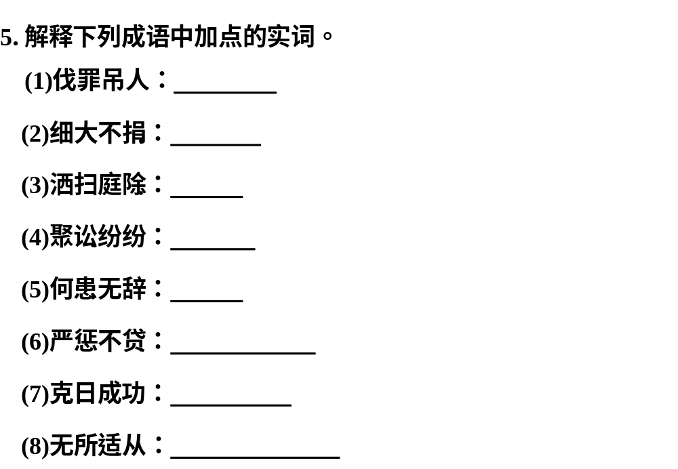
1
2
3
4
5
6
7
8
9
10
11
12
慰问
舍弃
台阶
争论
担忧
宽恕，饶恕
严格限定
到，去，归向

Slide 16
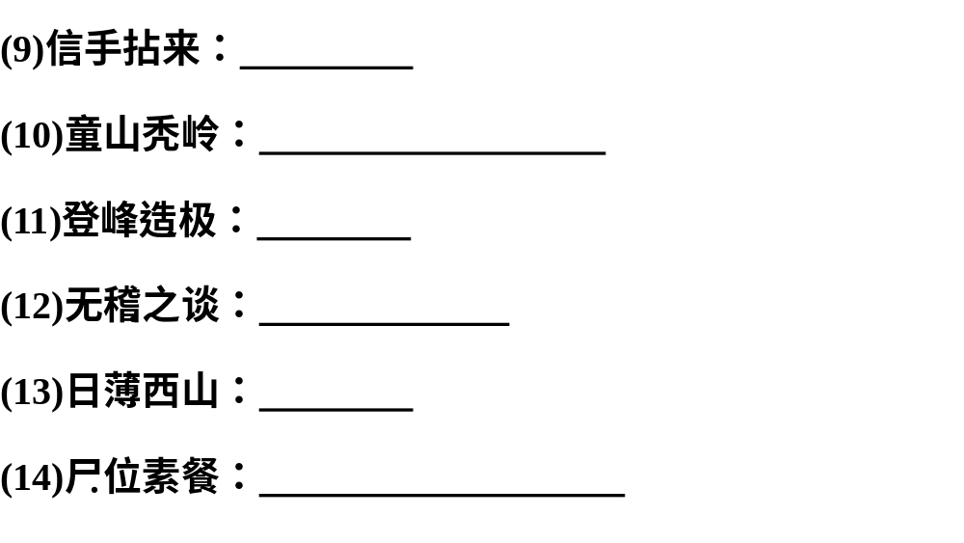
1
2
3
4
5
6
7
8
9
10
11
12
随意
秃的，没有草木的
到达
查考，考核
迫近
不做事情，空占职位

Slide 17
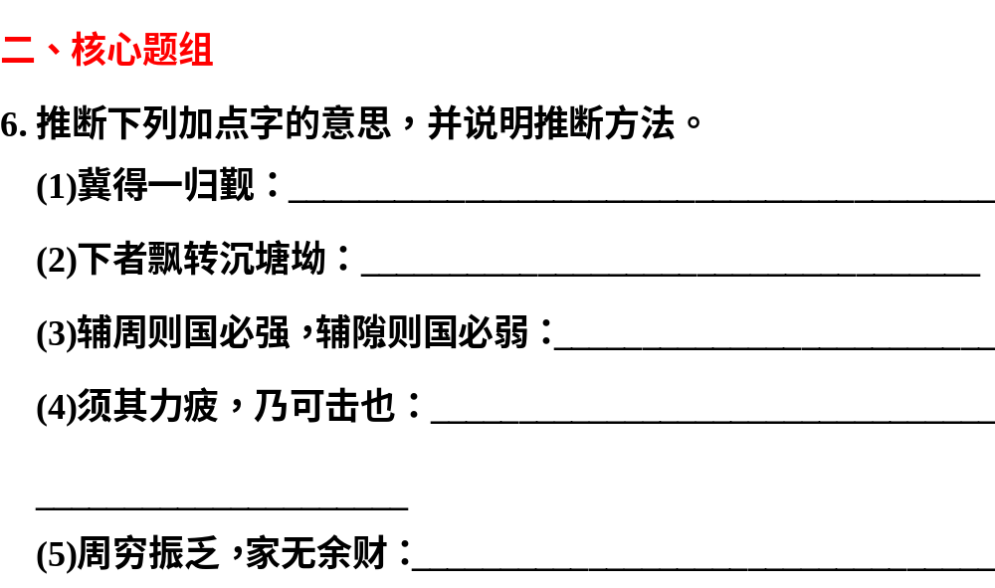
1
2
3
4
5
6
7
8
9
10
11
12
朝见。字形推断
深。组词推断，深沉
不周道，疏漏。对称推断
等到。联想推断。毛泽东词句：
须晴日，看红装素裹
通“赈”，赈济。通假兼对称推断

Slide 18
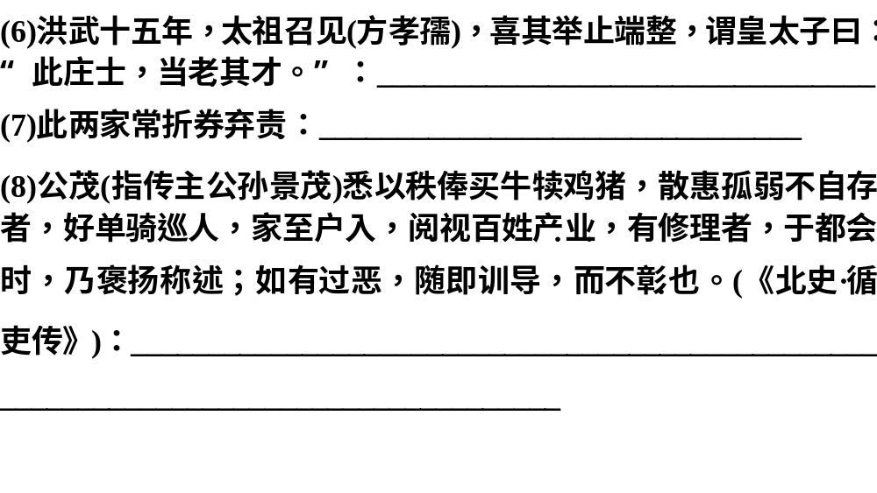
1
2
3
4
5
6
7
8
9
10
11
12
使……老成。语境推断，语法推断
通“债”，债务。通假推断
阅：巡视。邻字推断 产业：家产管理得好。语境推
断，对称推断 彰：表彰。对称推断

Slide 19
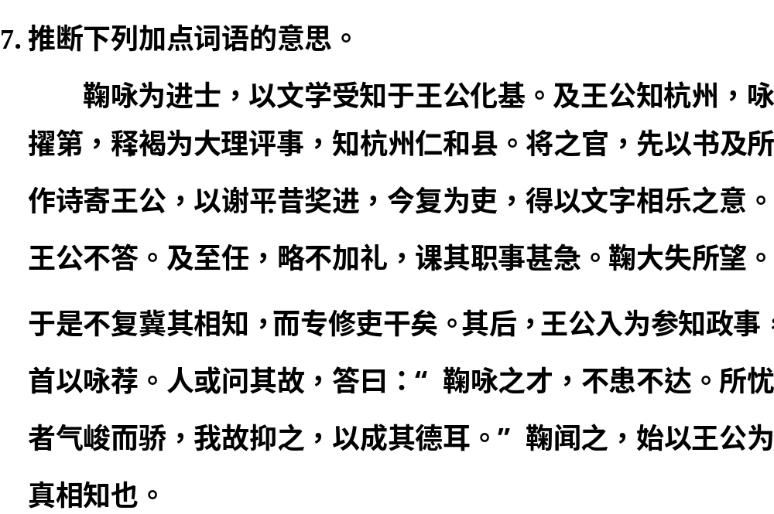
1
2
3
4
5
6
7
8
9
10
11
12

Slide 20
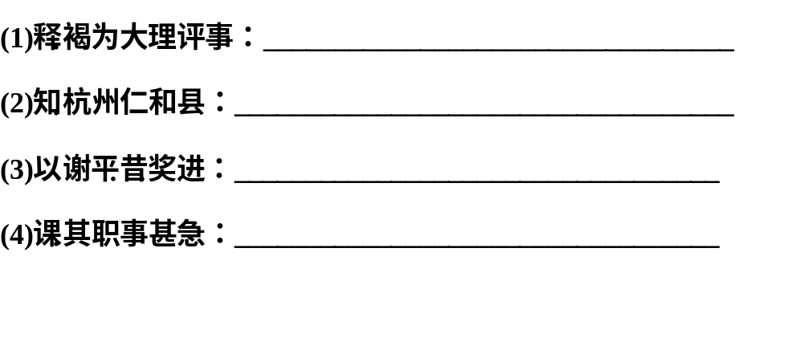
1
2
3
4
5
6
7
8
9
10
11
12
脱下粗布衣服
掌管
往常
督促

Slide 21
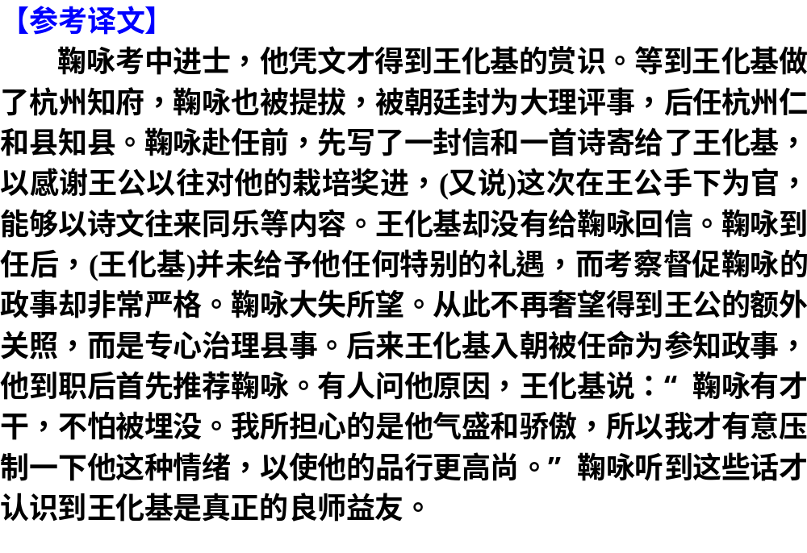
1
2
3
4
5
6
7
8
9
10
11
12

Slide 22
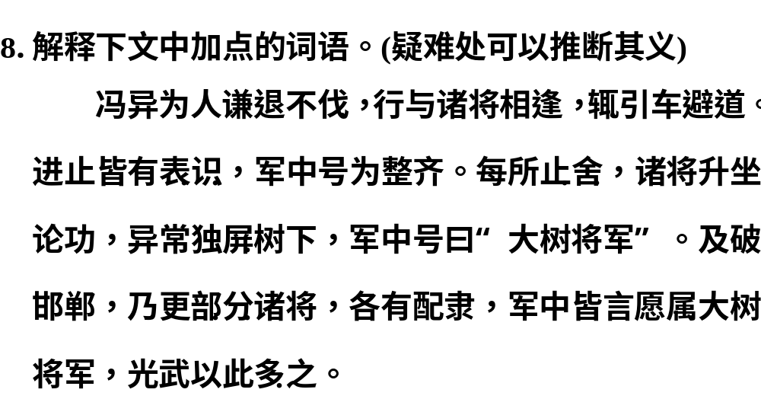
1
2
3
4
5
6
7
8
9
10
11
12

Slide 23
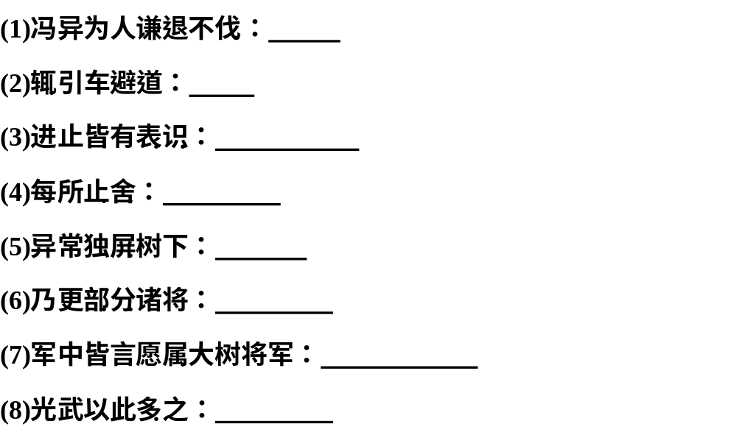
1
2
3
4
5
6
7
8
9
10
11
12
夸耀
总是
标帜
驻扎宿营
退避
部署安排
读zhǔ，跟随
赞扬

Slide 24
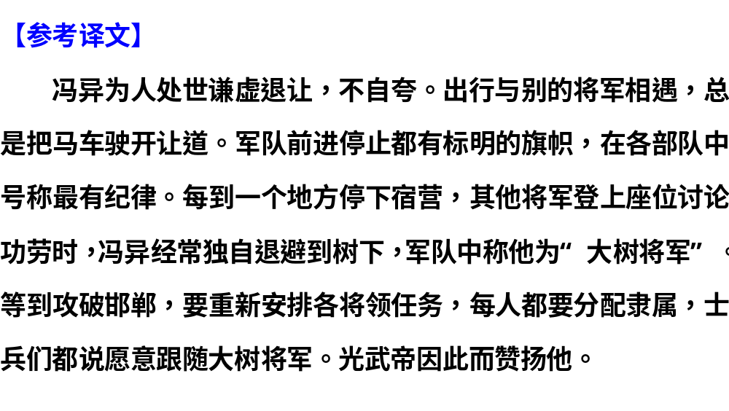
1
2
3
4
5
6
7
8
9
10
11
12

Slide 25
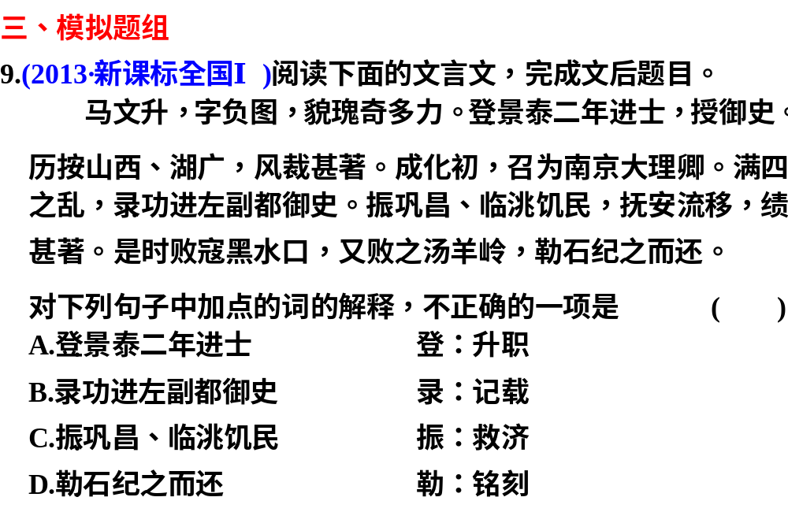
1
2
3
4
5
6
7
8
9
10
11
12

Slide 26
1
2
3
4
5
6
7
8
9
10
11
12
A
本题考查文言实词。A项“登”的意思是“考中”。

Slide 27
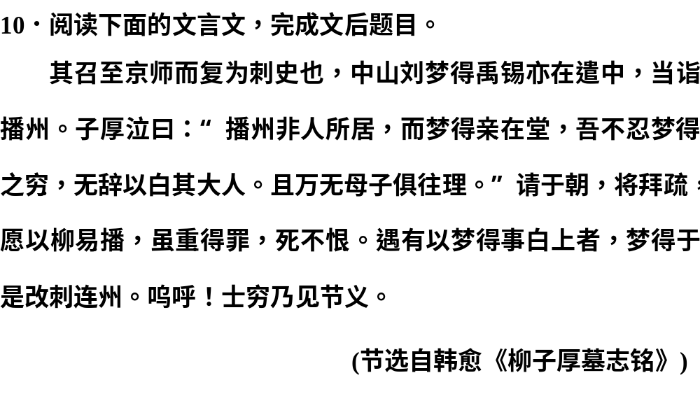
1
2
3
4
5
6
7
8
9
10
11
12

Slide 28
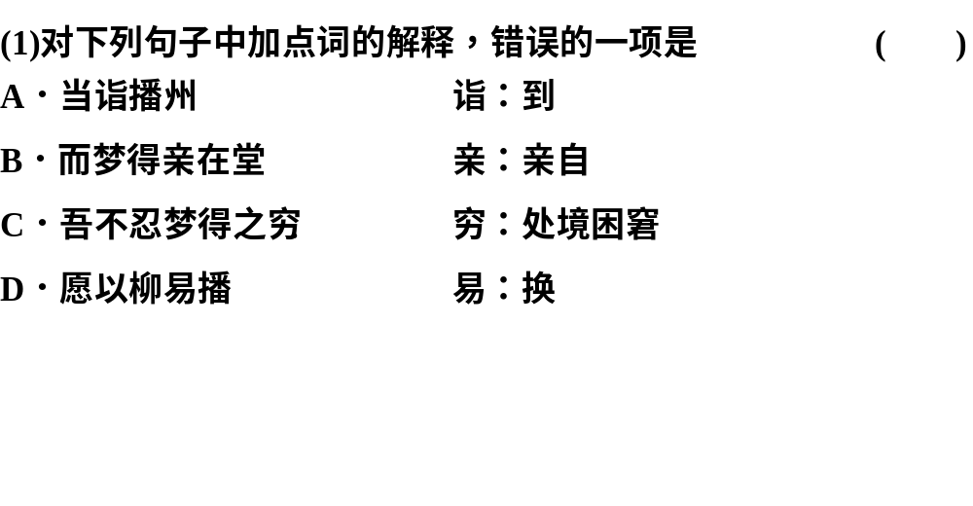
1
2
3
4
5
6
7
8
9
10
11
12

Slide 29
1
2
3
4
5
6
7
8
9
10
11
12
B
“亲”指刘禹锡之母。

Slide 30
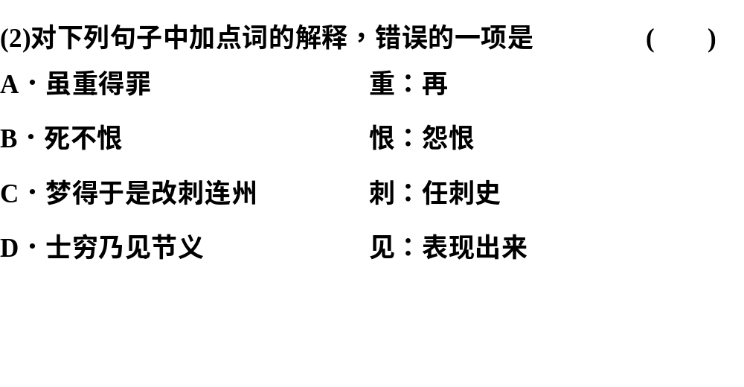
1
2
3
4
5
6
7
8
9
10
11
12
B
恨：遗憾。

Slide 31
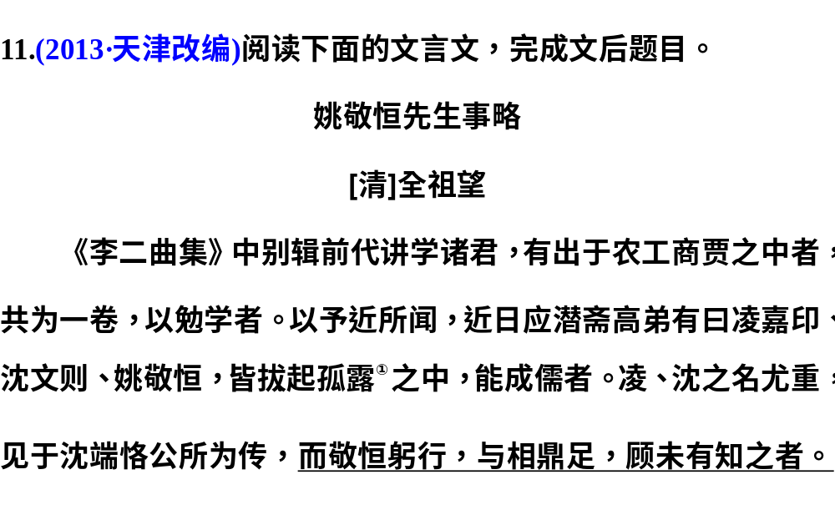
1
2
3
4
5
6
7
8
9
10
11
12

Slide 32
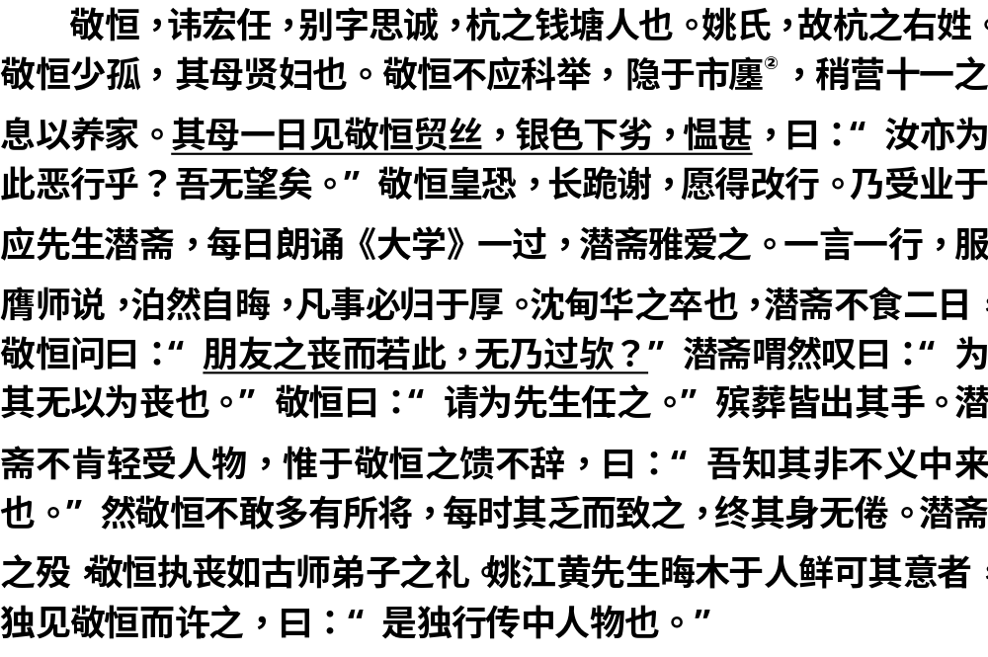
1
2
3
4
5
6
7
8
9
10
11
12

Slide 33
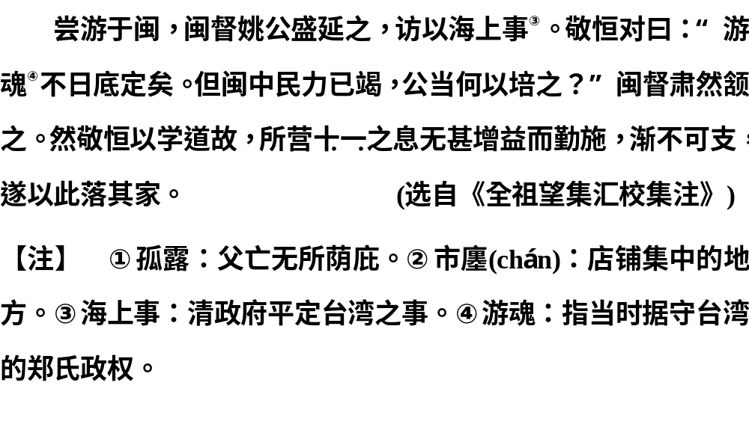
1
2
3
4
5
6
7
8
9
10
11
12

Slide 34
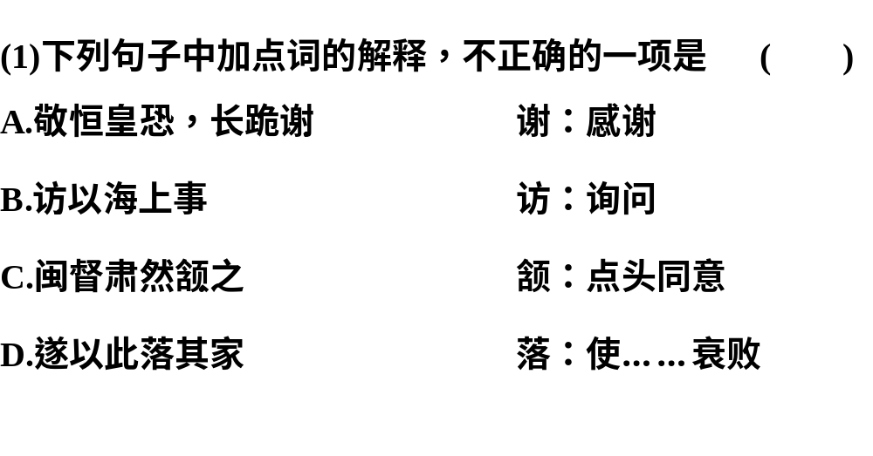
1
2
3
4
5
6
7
8
9
10
11
12

Slide 35
1
2
3
4
5
6
7
8
9
10
11
12
A
谢：道歉。

Slide 36
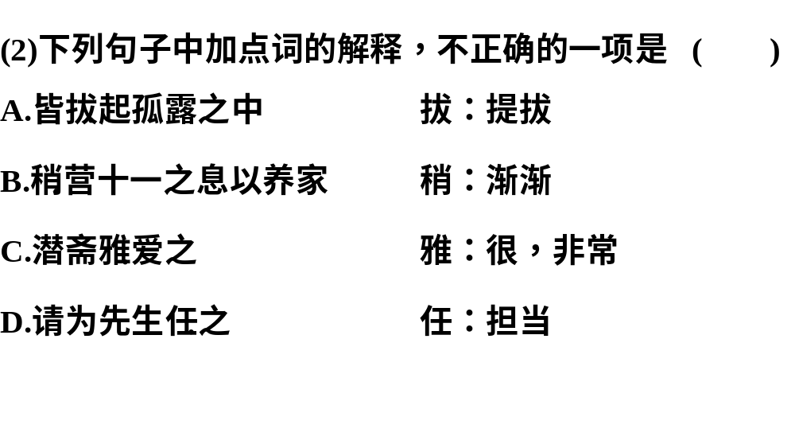
1
2
3
4
5
6
7
8
9
10
11
12

Slide 37
1
2
3
4
5
6
7
8
9
10
11
12
A
拔：突然兴起或超出。

Slide 38
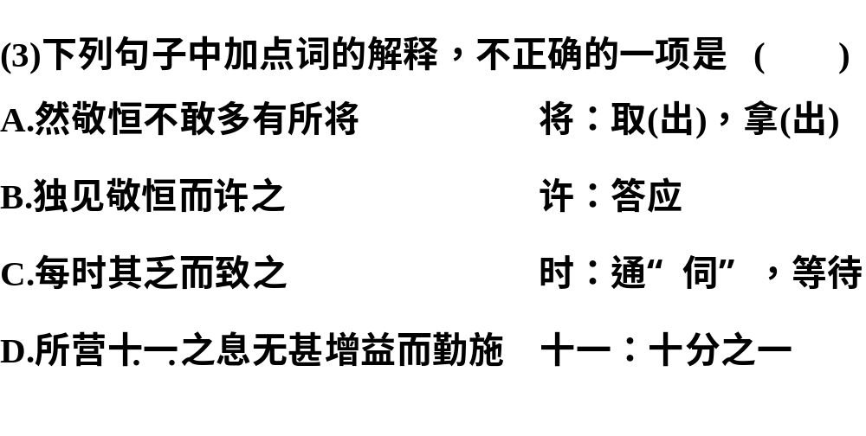
1
2
3
4
5
6
7
8
9
10
11
12

Slide 39
1
2
3
4
5
6
7
8
9
10
11
12
B
许：赞许，称赞。

Slide 40
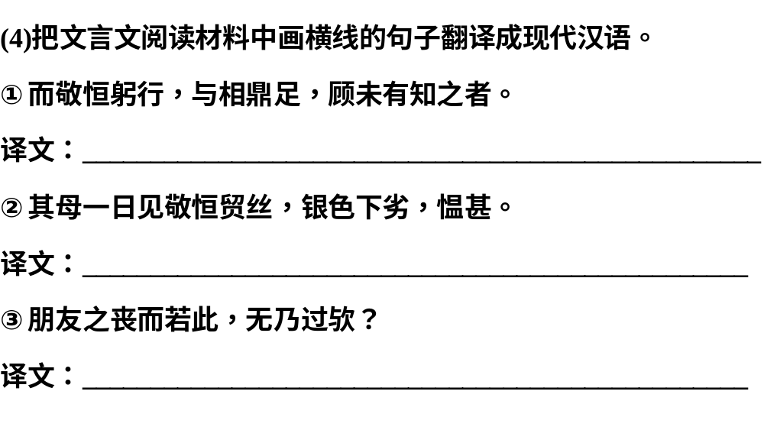
1
2
3
4
5
6
7
8
9
10
11
12

Slide 41
1
2
3
4
5
6
7
8
9
10
11
12
本题涉及一词多义、同义词连用、省略句。①躬行：亲身践行。鼎足：三者并列。顾：只是，不过。②贸：买卖。下劣：成色不好。愠甚：很生气。③丧：动词，去世。无乃：恐怕。

Slide 42
1
2
3
4
5
6
7
8
9
10
11
12
①而姚敬恒亲身践行，和他们(凌、沈二人)并列，不过没有了解他的人。
②他(姚敬恒)的母亲有一天看见姚敬恒做蚕丝买卖，(使用的)银子的成色不好，很生气。
③朋友去世(您)竟然(悲伤)成这样，恐怕有些过分吧？

Slide 43
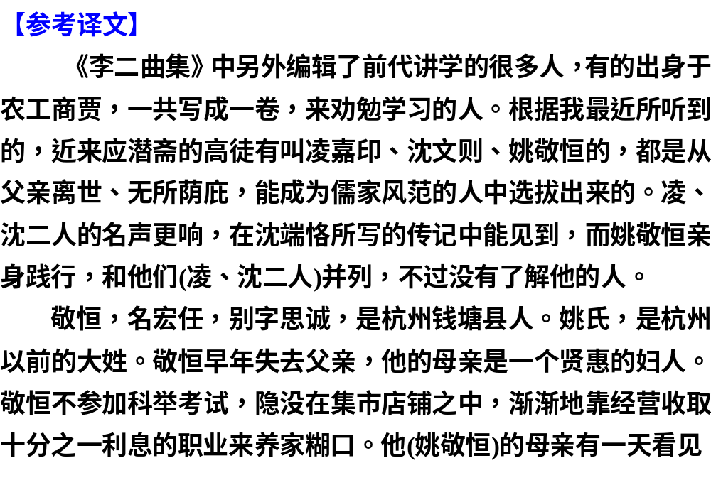
1
2
3
4
5
6
7
8
9
10
11
12

Slide 44
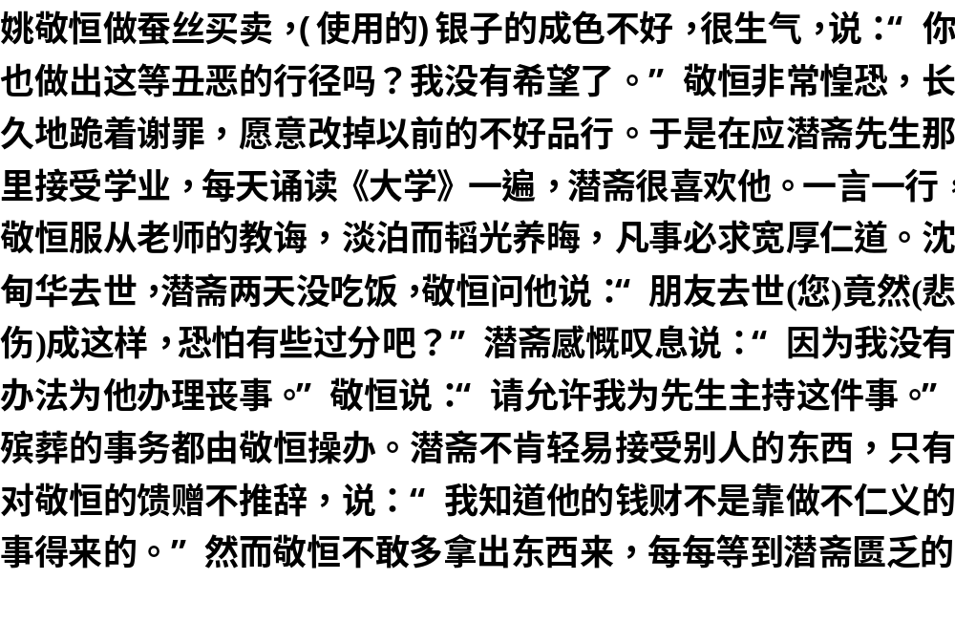
1
2
3
4
5
6
7
8
9
10
11
12

Slide 45
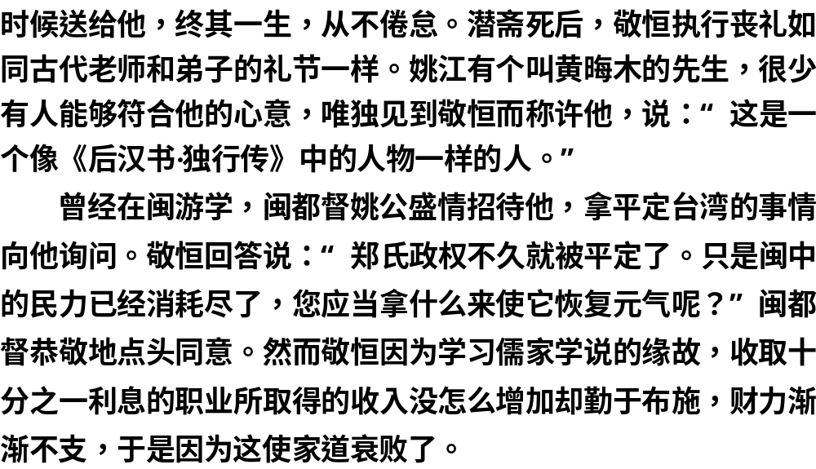
1
2
3
4
5
6
7
8
9
10
11
12

Slide 46
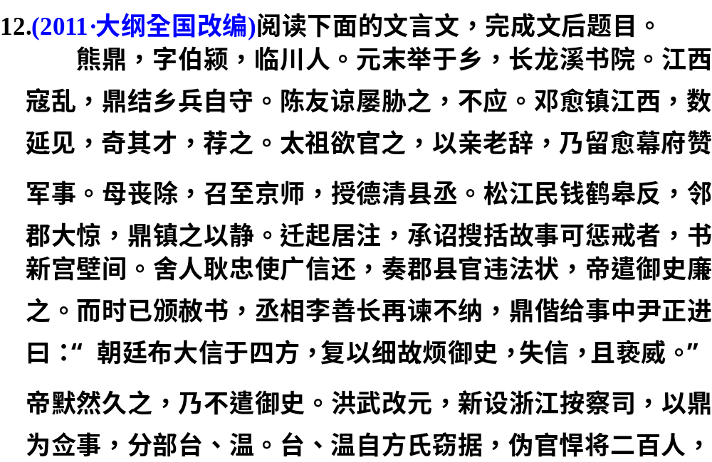
1
2
3
4
5
6
7
8
9
10
11
12

Slide 47
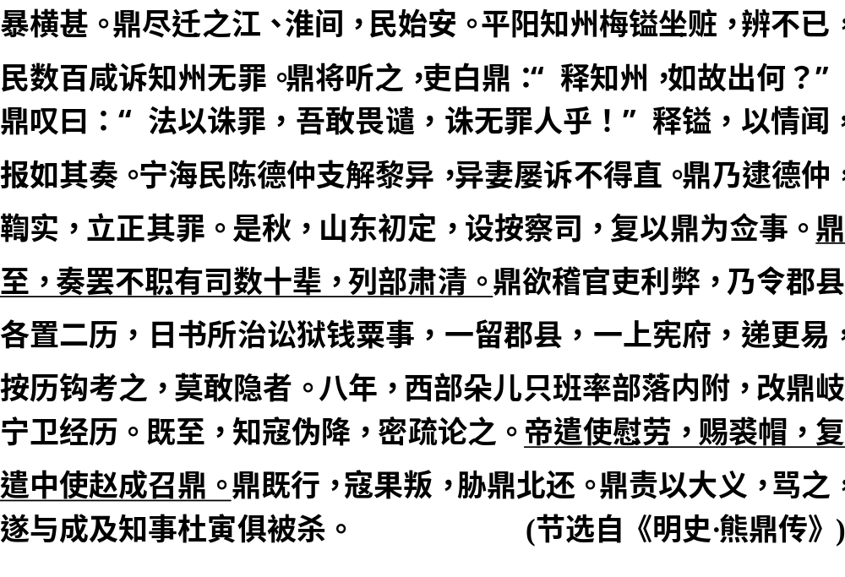
1
2
3
4
5
6
7
8
9
10
11
12

Slide 48
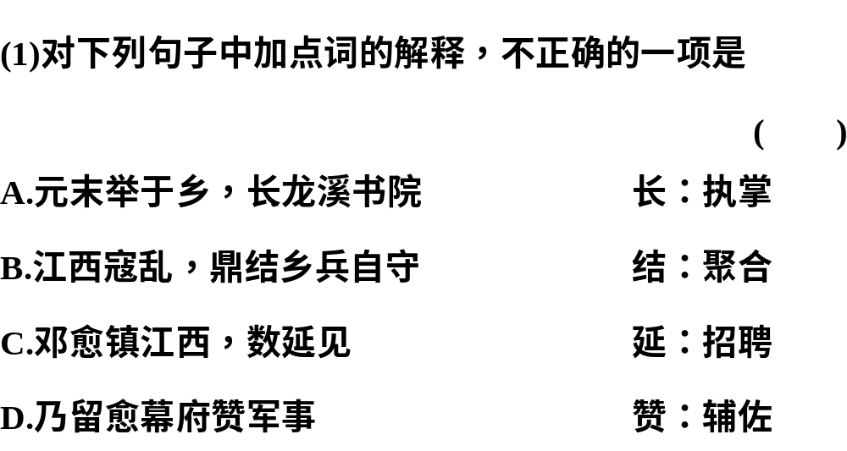
1
2
3
4
5
6
7
8
9
10
11
12

Slide 49
1
2
3
4
5
6
7
8
9
10
11
12
“长”有多个义项，如“生长”“首领”“崇尚”等，由“首领”义项可引申出“担任首领”“执掌”等义。这里是“执掌”“掌管”义。

Slide 50
1
2
3
4
5
6
7
8
9
10
11
12
“结”也是个多义词，主要有“打结”“编织”“缔造”“聚合”等义，这里的解释是正确的。

Slide 51
1
2
3
4
5
6
7
8
9
10
11
12
“延”原本应当解释为“召请”“接见”，而试题却用语义相近的“招聘”来进行干扰，从语境中看是错误的。

Slide 52
1
2
3
4
5
6
7
8
9
10
11
12
C
“赞”有“辅助”“引导”“称赞”等义，这里的解释也是正确的。

Slide 53
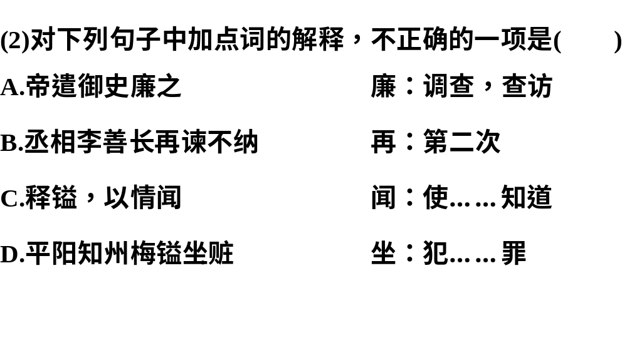
1
2
3
4
5
6
7
8
9
10
11
12

Slide 54
1
2
3
4
5
6
7
8
9
10
11
12
“廉”用代入法联系语境可以推断是正确的。

Slide 55
1
2
3
4
5
6
7
8
9
10
11
12
“再”应是“两次”义。

Slide 56
1
2
3
4
5
6
7
8
9
10
11
12
“闻”本身是一个使动词。

Slide 57
1
2
3
4
5
6
7
8
9
10
11
12
B
“坐”的“犯……罪”义是常见义项，结合语境也是正确的。

Slide 58
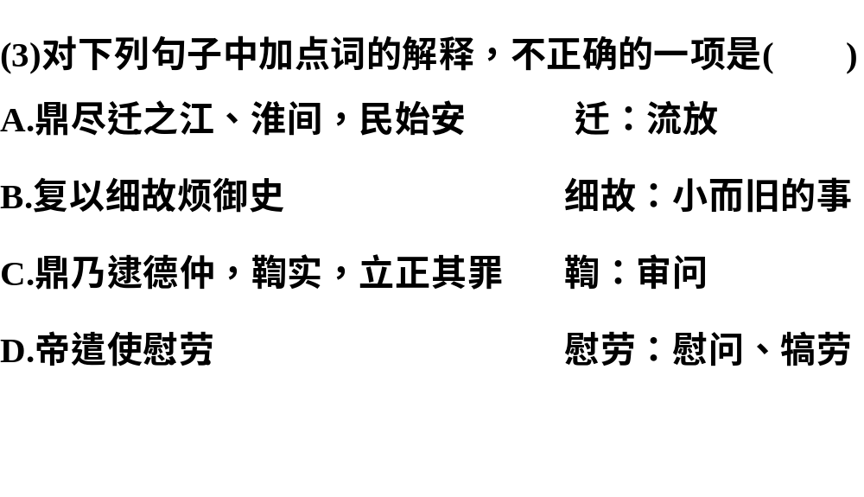
1
2
3
4
5
6
7
8
9
10
11
12

Slide 59
1
2
3
4
5
6
7
8
9
10
11
12
“迁”的“流放”义，初看起来是正确的，犯罪被贬到外地叫“迁”，但结合语境，原句上文只是说他们“暴横甚”，并未表明他们已“犯罪”，故这里应是“迁移”义。

Slide 60
1
2
3
4
5
6
7
8
9
10
11
12
“细故”是形容词活用为名词。

Slide 61
1
2
3
4
5
6
7
8
9
10
11
12
“鞫”用语境推断法证明正确。

Slide 62
1
2
3
4
5
6
7
8
9
10
11
12
A
“慰劳”是古代同义复词，故也正确。

Slide 63
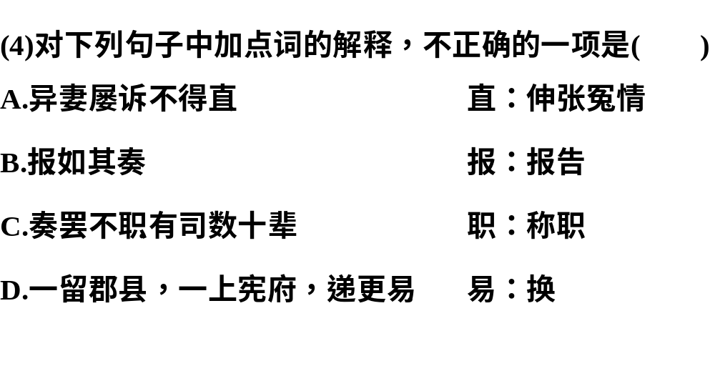
1
2
3
4
5
6
7
8
9
10
11
12

Slide 64
1
2
3
4
5
6
7
8
9
10
11
12
“直”原意是“公正”，这里活用为动词，故正确。

Slide 65
1
2
3
4
5
6
7
8
9
10
11
12
“报”应为“回复”，根据语境推断，并结合“报任安书”可知。

Slide 66
1
2
3
4
5
6
7
8
9
10
11
12
“职”本是名词，前有“不”修饰，是名词活用为动词，根据语法推断是正确的。

Slide 67
1
2
3
4
5
6
7
8
9
10
11
12
B
“易”既可以根据邻字推断，又可联系课本推断为正确。

Slide 68
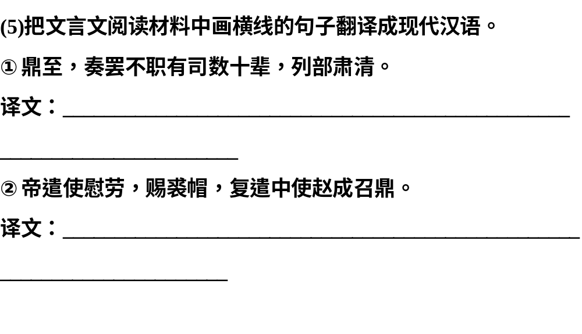
1
2
3
4
5
6
7
8
9
10
11
12

Slide 69
1
2
3
4
5
6
7
8
9
10
11
12
①注意“奏罢”“有司”“列部”的翻译。②注意“裘帽”“复遣”的翻译。

Slide 70
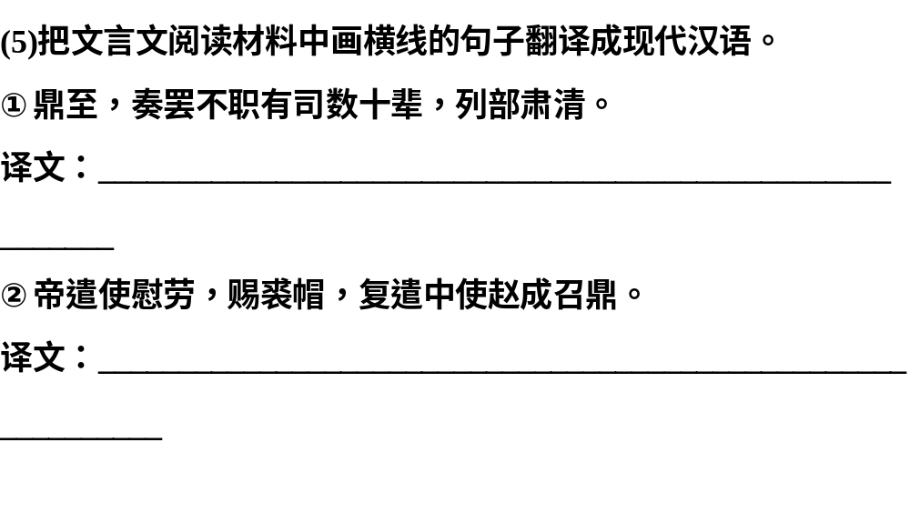
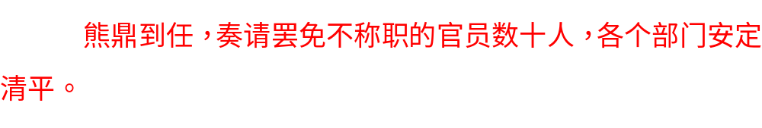
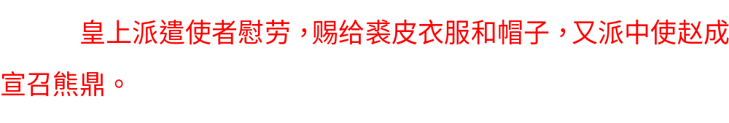
1
2
3
4
5
6
7
8
9
10
11
12

Slide 71
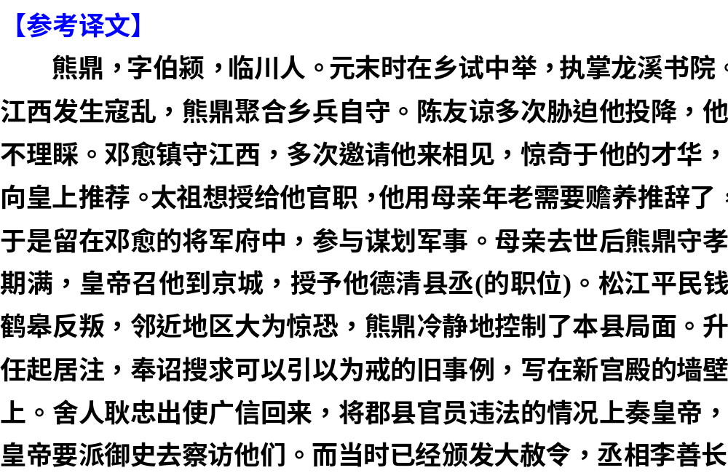
1
2
3
4
5
6
7
8
9
10
11
12

Slide 72
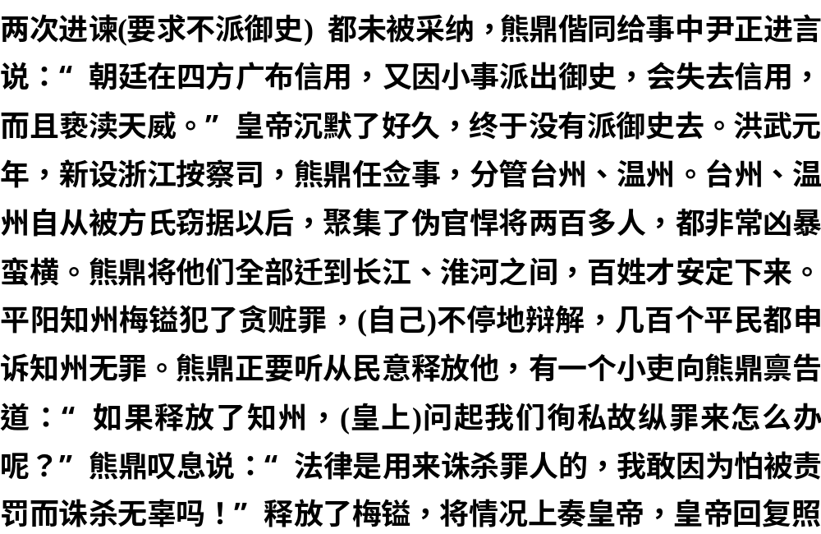
1
2
3
4
5
6
7
8
9
10
11
12

Slide 73
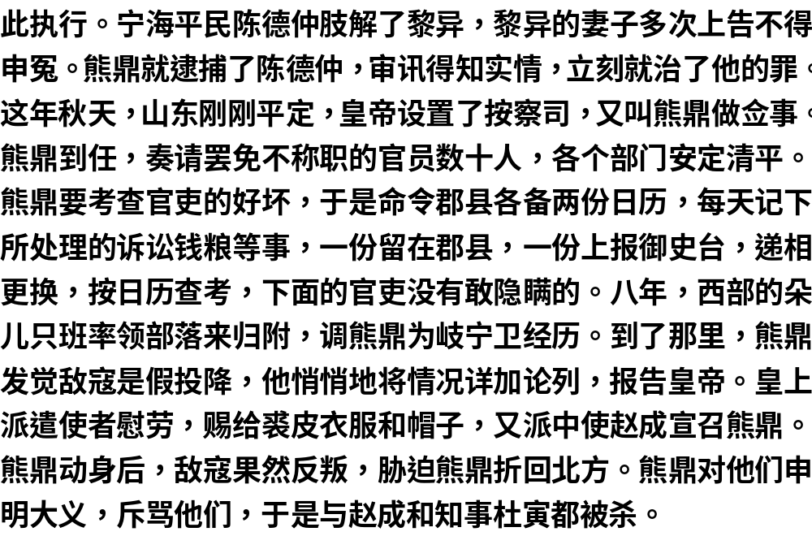
1
2
3
4
5
6
7
8
9
10
11
12

